Slide 1
Совместная деятельность по экспериментированию во второй младшей группе
Волшебная вода

Slide 2
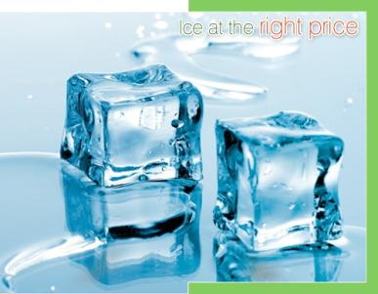
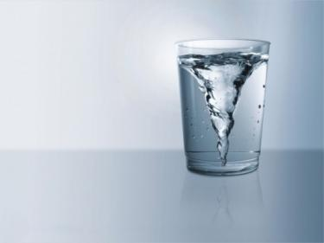
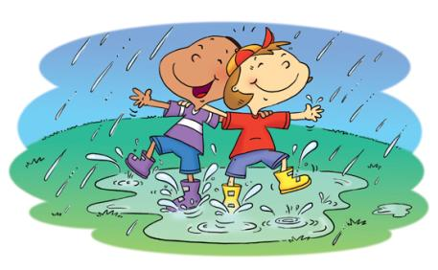
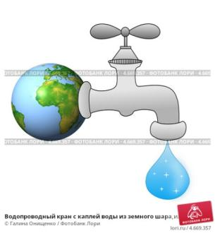
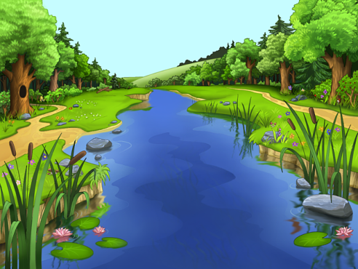
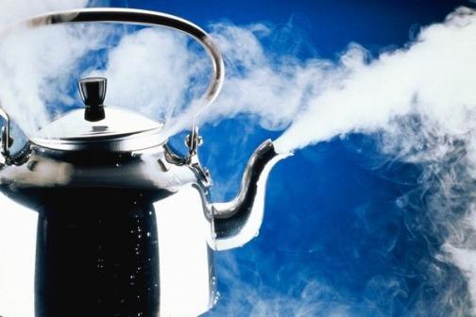
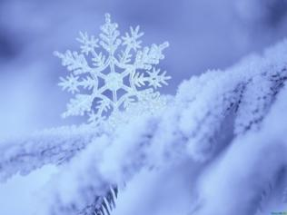
Вода и ее свойства

Slide 3
Цели:
познакомить детей с разными свойствами воды: не имеет формы, вкуса, запаха, жидкая, бывает холодной и теплой, прозрачная, может окрашиваться в любой цвет;
развивать познавательную активность в процессе экспериментирования, развивать формы мышления: умение сравнивать, анализировать, обобщать;
формировать навыки сотрудничества, доброжелательность, воспитывать бережное отношение к воде.

Slide 4
Предварительная работа
Беседы о воде, ее роли в жизни человека.
Рассматривание иллюстраций «Вода и ее состояние».

Slide 5
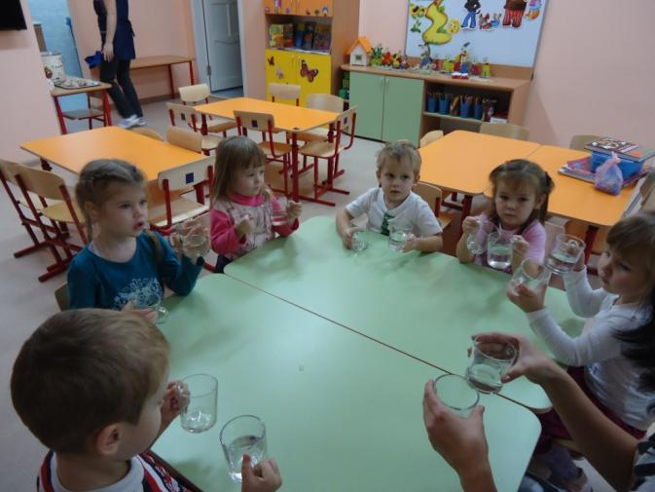
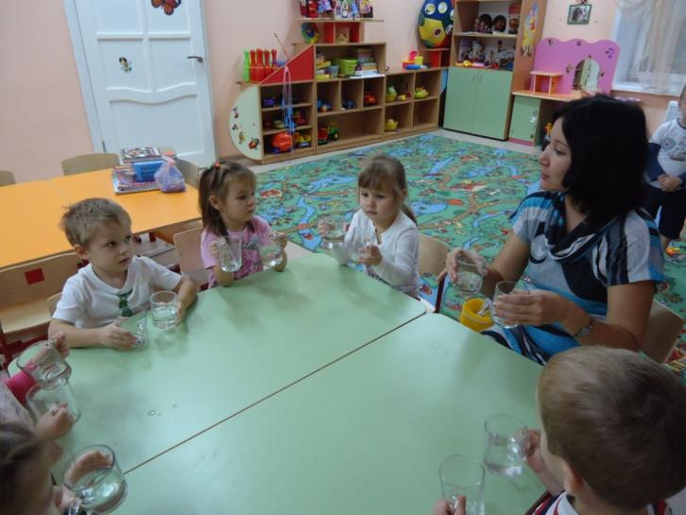
Мы с детьми узнали, что вода имеет вес, она тяжелая

Slide 6
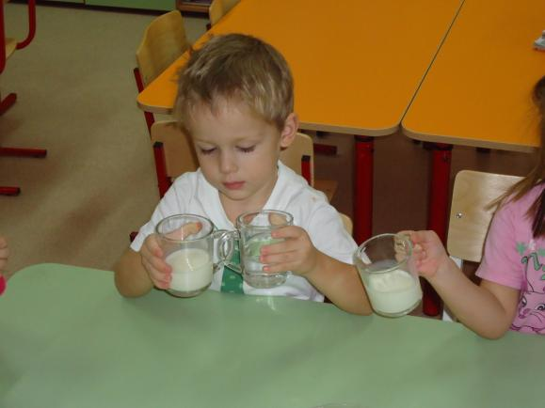
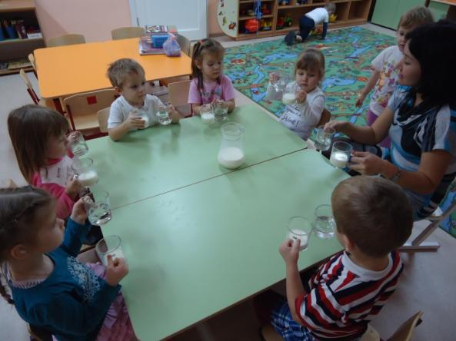
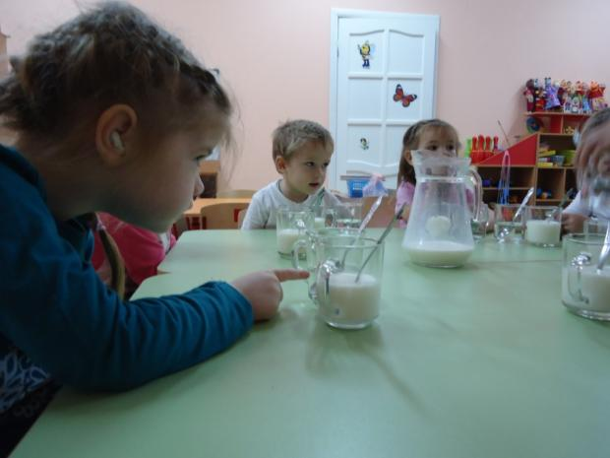
Сравнив воду с молоком, мы узнали, что вода прозрачная, бесцветная

Slide 7
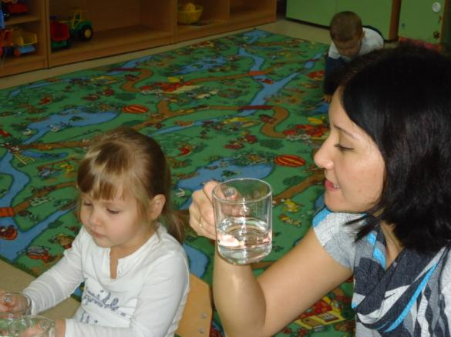
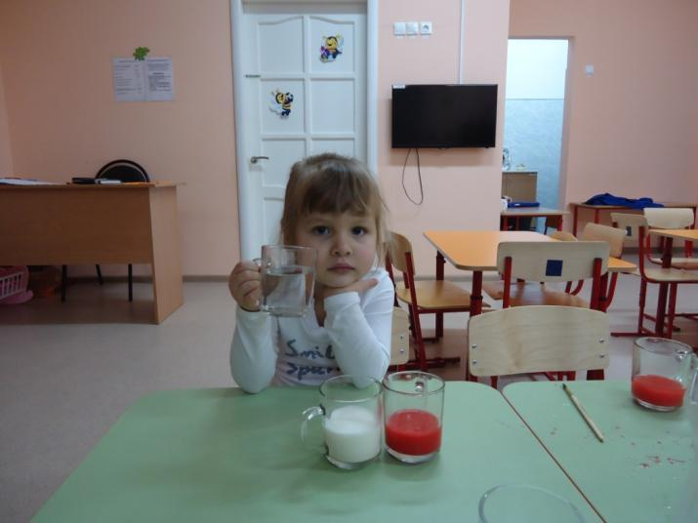
Мы также узнали, что вода не имеет вкуса и запаха

Slide 8
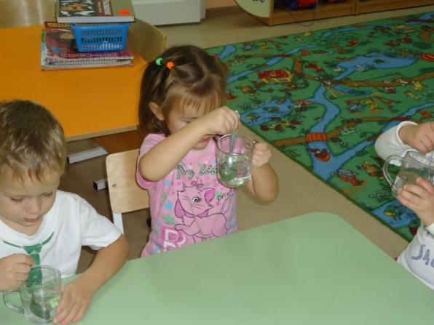
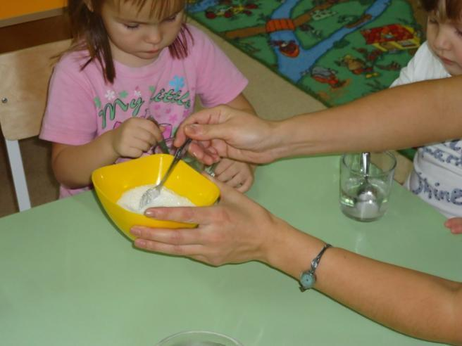
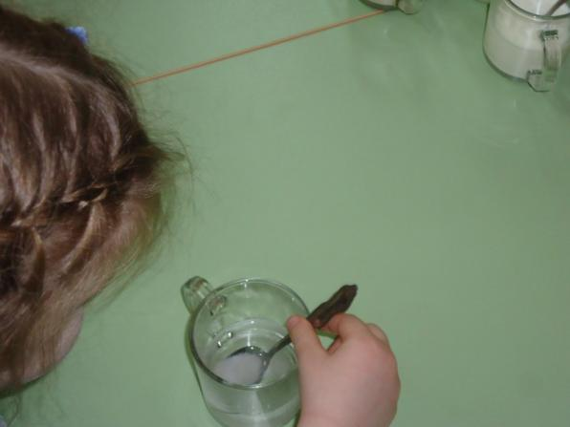
Дети убедились, что вода принимает вкус того или иного вещества (сахар)

Slide 9
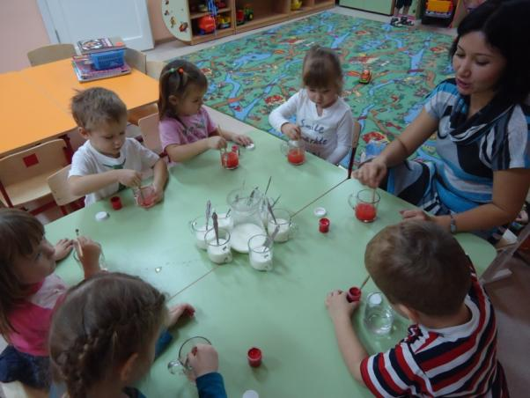
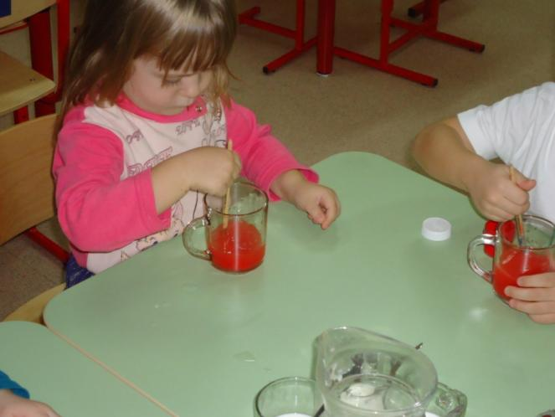
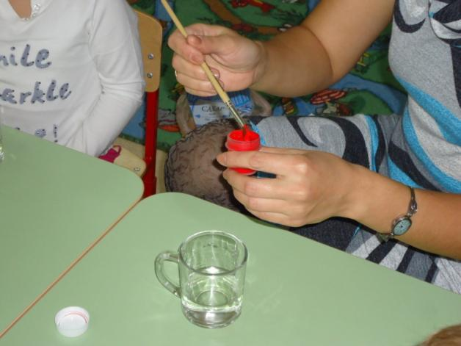
Добавили в воду гуашь красного цвета и увидели, что вода окрасилась в красный цвет

Slide 10
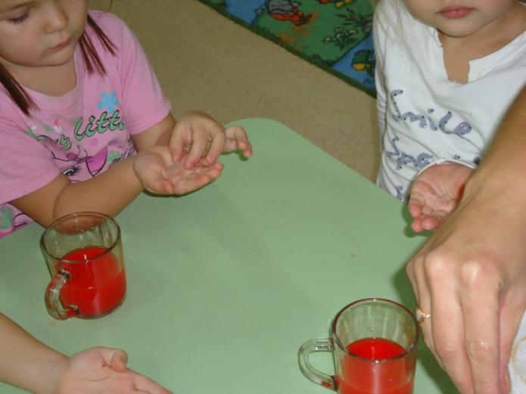
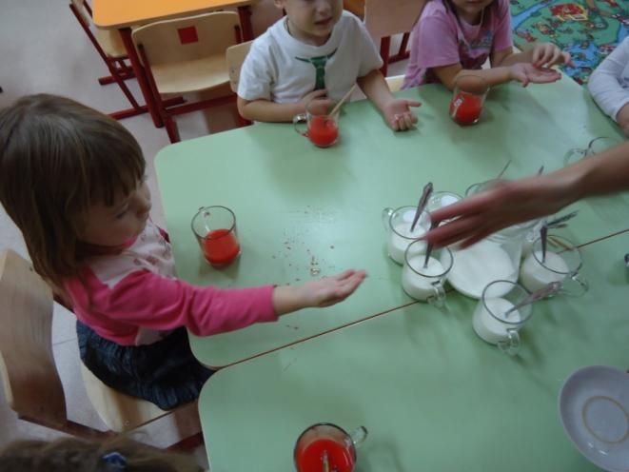
Мы подержали снег в теплых руках и увидели, что он тает, превращаясь в воду

Slide 11
Мы с детьми познакомились со свойствами и признаками воды. Подвели итоги совместного экспериментирования

